Slide 1
A sakkos életem
A sakk számomra egy nagyon különleges játék, ami minden lejátszott kör után jó élményt nyújt.

Slide 2

A kezdet.
Először nem érdekelt nagyon a sakk, de miután kipróbáltam egyből tudtam, hogy ez egy igazán jó játék. Amikor az első köreimet játszottam, még csak bohóckodtam, aztán szépen lassan elkezdtem megtanulni, és most már egész jól játszom a játékot.

Slide 3
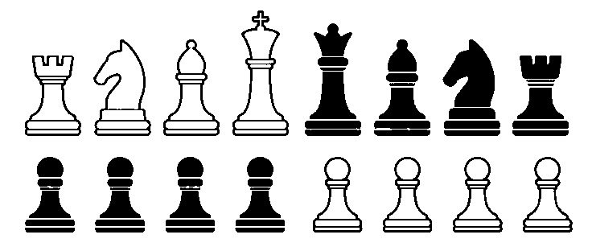
Apa és én
Először apával sakkoztam, nagyon jól éreztem magam játék közben. Azután egyre többet sakkoztunk. Egyre több dolgot tanultam, egyre jobb voltam.

Slide 4
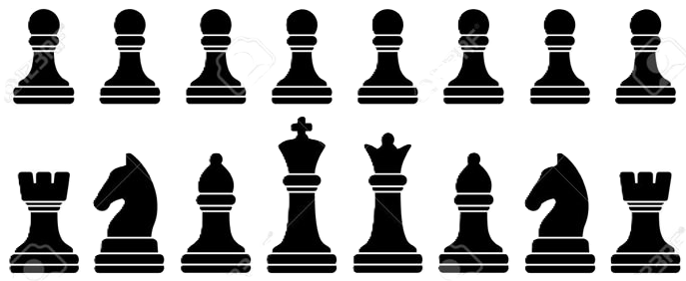
Barátság a sakkal.
Egyszer amikor egy beválogatáson részt vettem, lehetett játszani, volt minden de én egyből a sakkhoz mentem. Ott volt egy másik fiú is és megkérdezte, hogy sakkozunk-e. Én igent mondtam és leültünk játszani. Játék közben, ismerkedtünk meg, és utána össze is barátkoztunk.

Slide 5
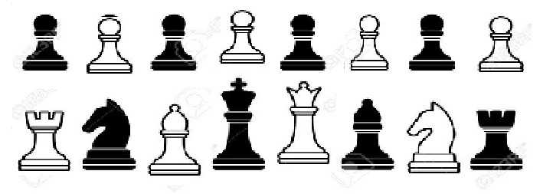
Tanulság a sakkban.
Egyszer amikor nagyon unatkoztam, kipróbáltam egy közösségi médián lévő sakkot. Egy idős bácsi volt a játszótársam. Alig 3 perc alatt legyőzött. Akkor rájöttem, hogy még bőven van még mit tanulnom.

